Slide 1



带窗口车辆路径问题的研究
——基于蚁群算法和遗传算法求解
汇报人：葛昊
2024年4月29日
2024智能优化理论与方法课程报告

Slide 2
目录
01
问题描述
02
问题分析
03
蚁群算法求解
04
遗传算法求解
05
实验与总结

Slide 3



VRPTW
VRPTW（Vehicle Routing Problem with Time Windows）是一种复杂的组合优化和数学规划问题，广泛应用于物流、配送和运输领域。该问题是经典的车辆路径问题（VRP）的一个扩展，它在考虑车辆路线最小化成本的同时，还引入了服务时间窗的概念，即每个配送点或客户都有特定的时间范围，在这个时间内必须开始服务。
主要特点：
时间窗限制
多车辆使用
服务时间
车辆装载量
单配送中心

Slide 4
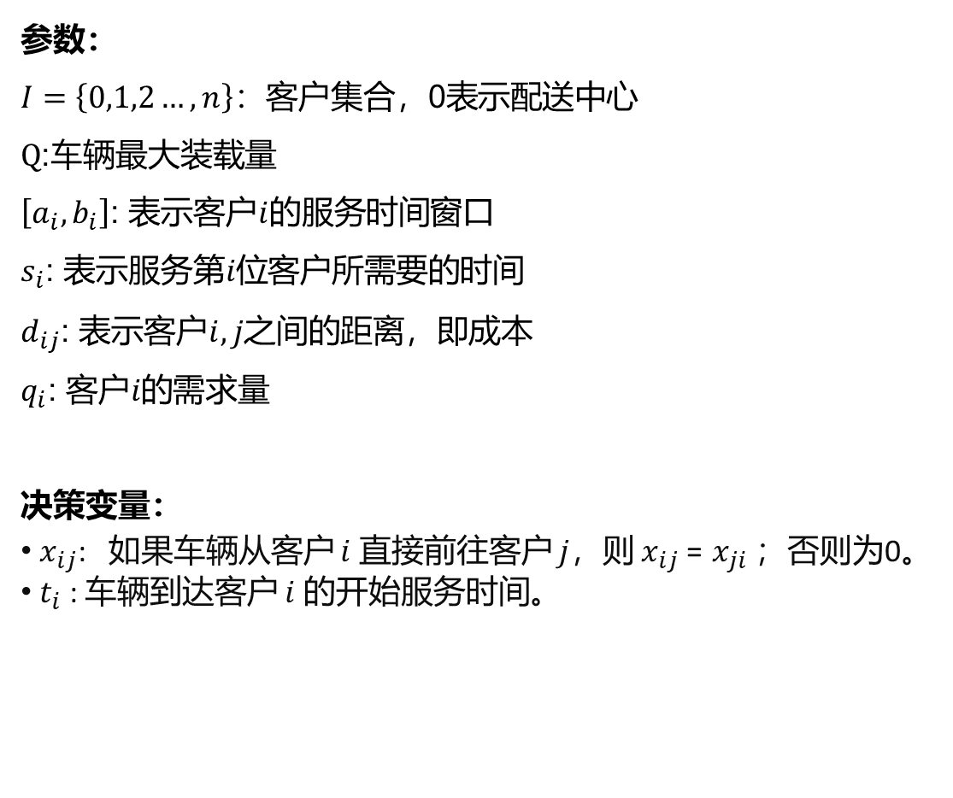
问题分析
参数：
$I=\left\{0,1,2…,n\right\}$：客户集合，0表示配送中心
$Q$:车辆最大装载量
$\left[a_{i},b_{i}\right]$: 表示客户$i$的服务时间窗口
$s_{i}$: 表示服务第$i位$客户所需要的时间
$d_{ij}$: 表示客户$i,j$之间的距离，即成本
$q_{i}$: 客户$i的$需求量
决策变量：
$​$ $x_{ij}$: 如果车辆从客户 $i$ 直接前往客户 $j$，则 $x_{ij}$= $x_{ji}$；否则为0。
$t_{i}$: 车辆到达客户 $i$ 的开始服务时间。

Slide 5
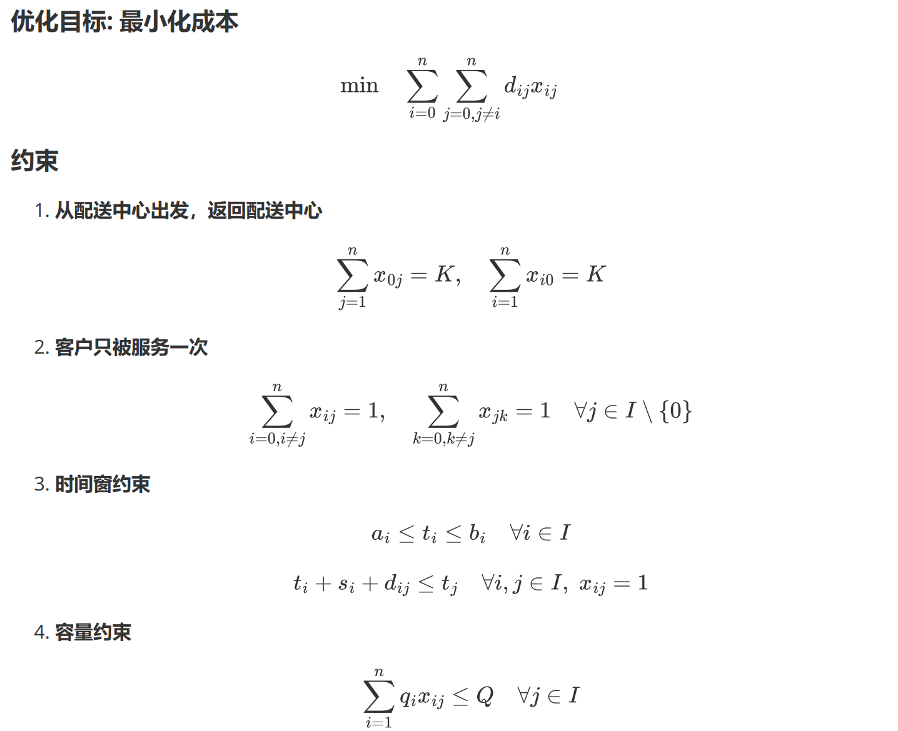
问题分析

Slide 6
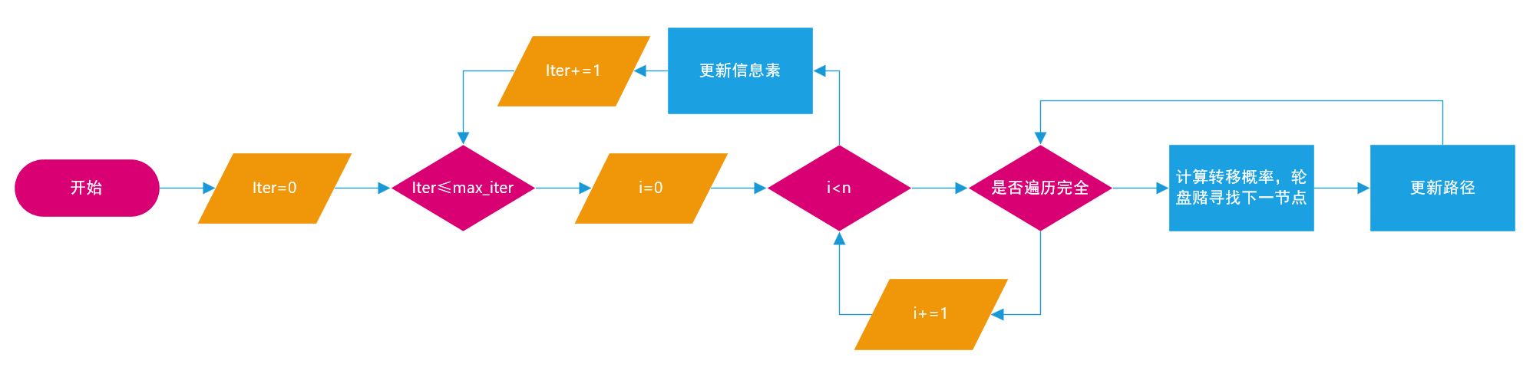
蚁群算法求解

Slide 7
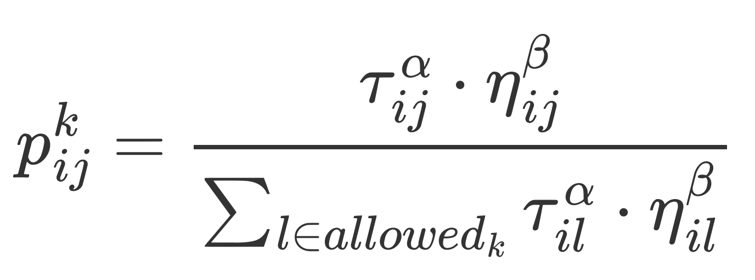
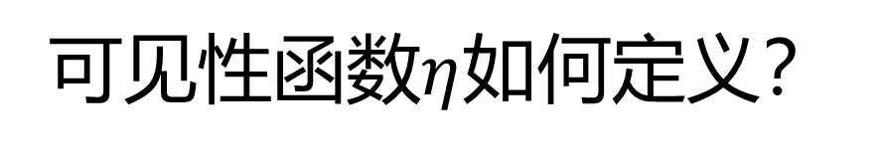
蚁群算法求解
可见性函数$η$如何定义？

Slide 8
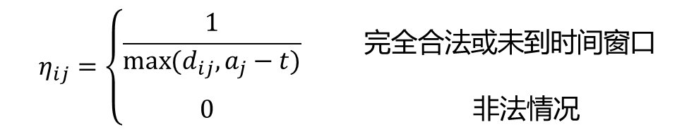
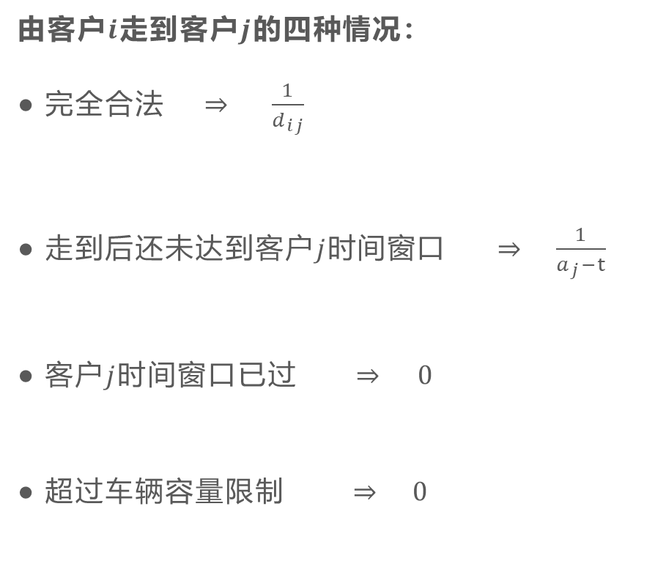
蚁群算法求解
由客户$i$走到客户$j$的四种情况：
完全合法 $⇒ \frac{1}{d_{ij}}$
走到后还未达到客户$j$时间窗口 $⇒ \frac{1}{a_{j}−t}$
客户$j$时间窗口已过 $⇒$ $0$
超过车辆容量限制 $⇒ 0$
$$η_{ij}=\left\{\begin{aligned}\frac{1}{\max{(d_{ij},a_{j}−t)}} 完全合法或未到时间窗口 \\ \\ 0 非法情况\end{aligned}\right.$$

Slide 9
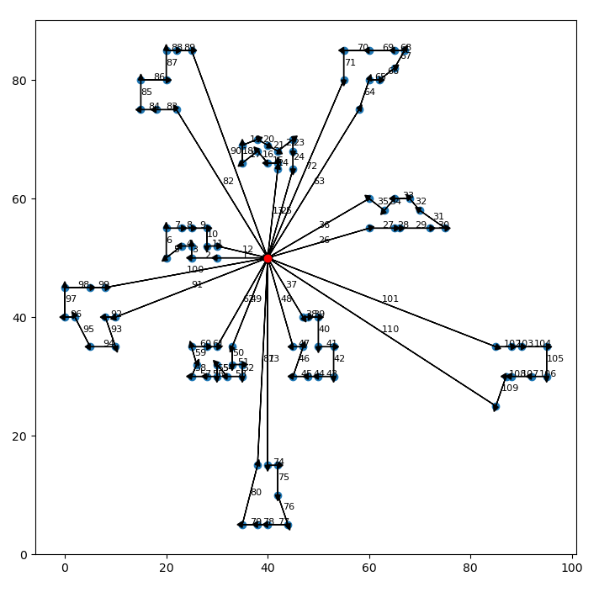
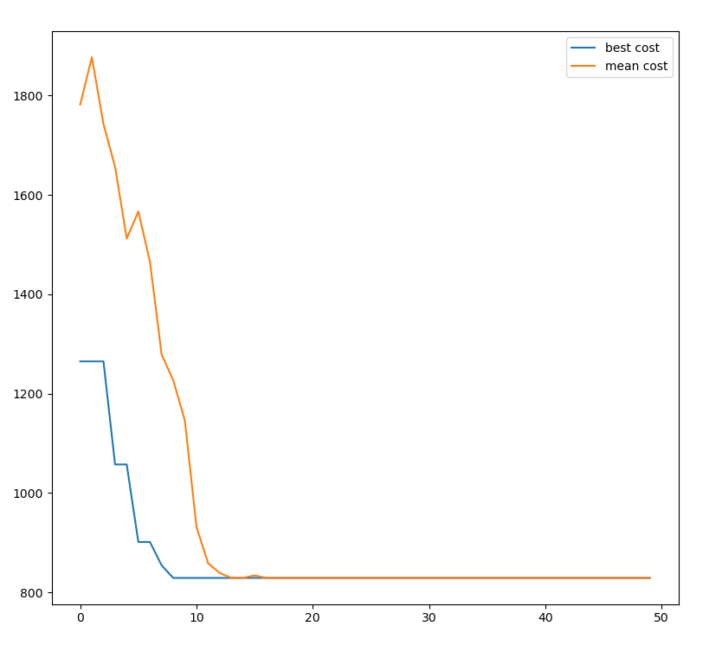

蚁群算法求解结果
Cost: 829
$$α=2,β=3, ρ=0.3$$

Slide 10
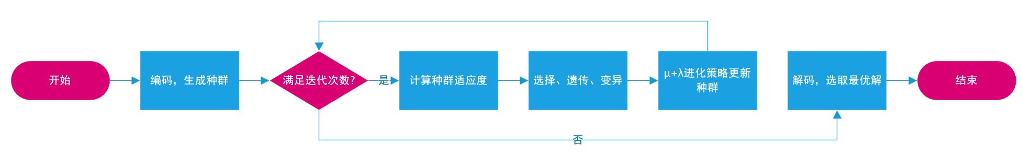
遗传算法求解
如何编/解码？

Slide 11
遗传算法求解
直观想法:
以遍历序列进行编码。
通过贪心的方式进行解码、求适应度值。
顺序交叉(Order Crossover)，随机变异
8,1,2,3,4,5,6,7
贪心解码
[8,1,2],[3,4,5],[6,7]

Slide 12
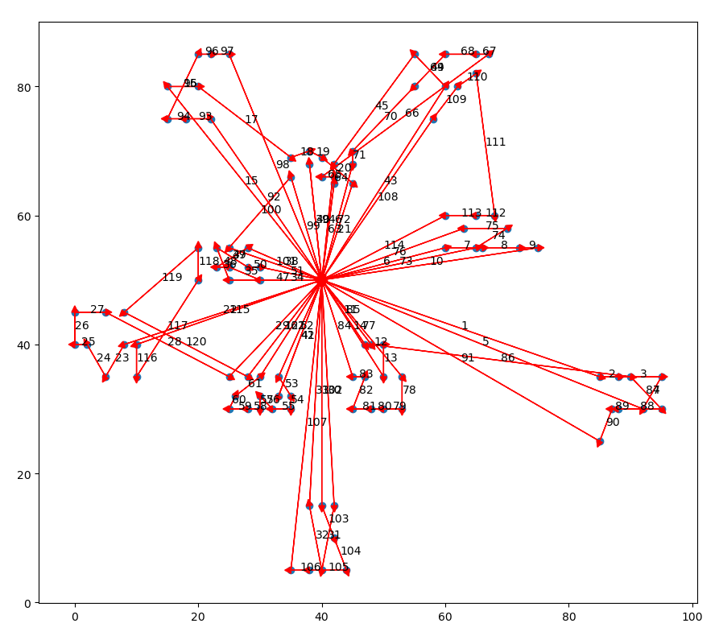
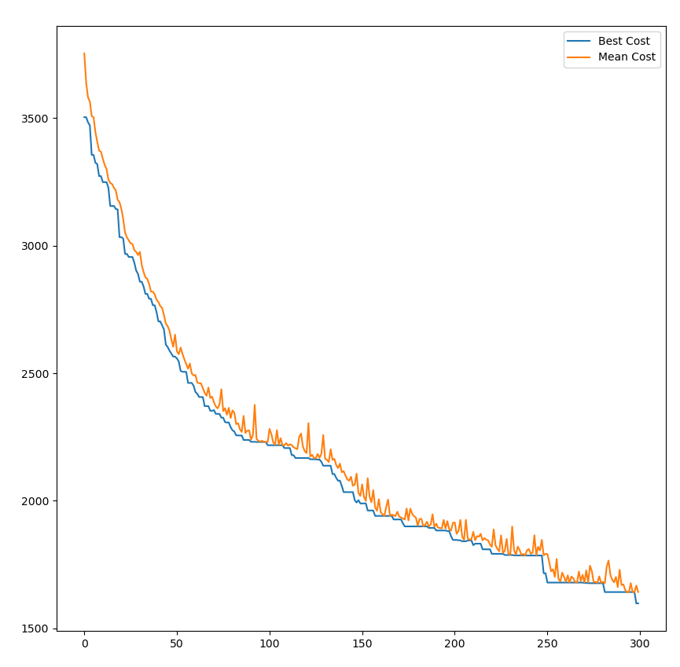
遗传算法运行结果
Cost: 1597 变异概率0.03，杂交概率0.6

Slide 13
分析
编码方式有局限性：
1、无法正确处理返回中心情况
2、杂交、变异产生新解时随机性过强
3、基于贪心的解码无法求得最优解

Slide 14
改进思路
1、通过DP的方式解码
2、LNS,2-opt等改进变异算子
3、将问题转换为车辆数目确定的VRPTW，配送中心加入编码中。
4、子路径杂交算子

Slide 15
改进方法
子路径交叉算子
亲本1：[[8,1,2], [3,4,5], [6,7]]
亲本2：[[3,2,1], [4,8,5], [7], [6]]
随机挑选亲本1路径子集
亲本1：[[3,4,5], [6,7]]
亲本2：[[3,2,1], [4,8,5], [7], [6]]
剔除亲本2中的重复元素
亲本1：[[3,4,5], [6,7]]
亲本2：[[2,1], [8]]
组合产生子代个体
子代个体：[[8,1,2], [3,4,5], [6,7]]
Notes:
A. T. May, C. Jariyavajee 和 J. Polvichai 于2021年提出了一种针对VRPTW问题的GA算法，并2021年国际电子、计算机与能源技术会议（ICECET）上发表。
作者在文中提出了子路径杂交算子以及7种不同的变异算子。

Slide 16
改进方法
改进变异算子
变异 1： 约束路线反转变异（Constrained Route Reversal Mutation）。
变异 2： 一种启发式引导操作。在每个子路线中，如果当前客户到下一个客户的距离大于预定义的阈值，从该客户开始切断子路线中的客户点。在完整路线的末尾添加一个被移除的客户作为一个子路线，并停止变异。这被称为通过检查客户点的距离阈值来添加额外的启发式，指导算法在大型解决方案空间中探索新的高效特征。
变异 3： 在完整路线中的每个客户点，根据合法随机概率，一次交换两个客户。
变异 4： 在完整路线中的每个客户点，根据合法随机概率，一次将当前客户移动到路线的末尾。
变异 5： 在每个子路线内部进行洗牌。
变异 6： 在每个子路线中的每个客户点，根据合法随机概率和特定指令，一次交换两个客户。
变异 7： 子路线的反转。
Notes:
A. T. May, C. Jariyavajee 和 J. Polvichai 于2021年提出了一种针对VRPTW问题的GA算法，并2021年国际电子、计算机与能源技术会议（ICECET）上发表。
作者在文中提出了子路径杂交算子以及7种不同的变异算子。

Slide 17
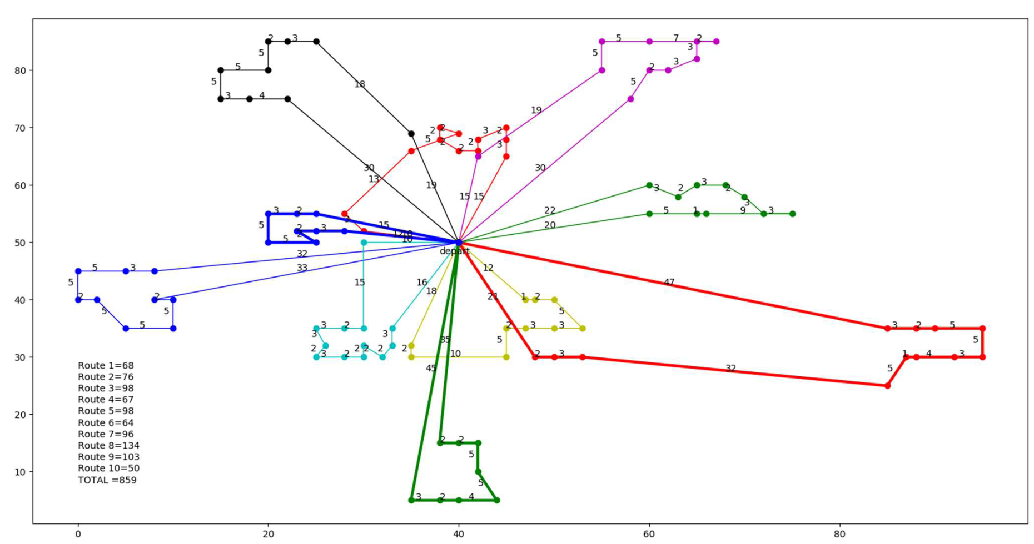
改进后结果

Slide 18
数据集 & 算法对比
Solomon's VRPTW Benchmark Problems^{[1]}
Problem Set | Random | Clustered | Random & Clustered
短调度窗口 | R1-type | C1-type | RC1-type
长调度窗口 | R2-type | C2-type | RC2-type
蚁群算法在具有明显聚类分布的数据上表现更优(C1,C2)
遗传算法则在随机分布数据上表现更优(R1,R2,RC1,RC2)
[1] http://web.cba.neu.edu/~msolomon/problems.htm

Slide 19
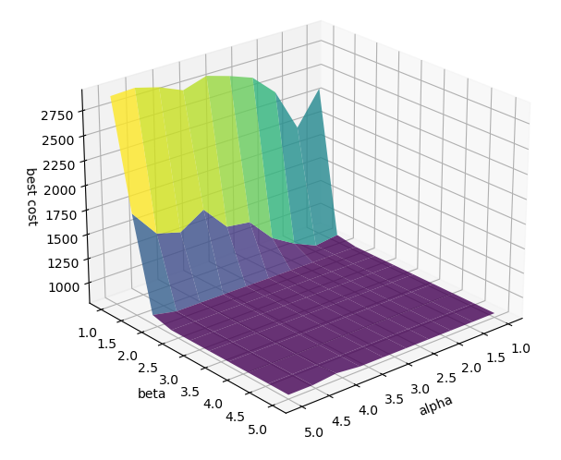
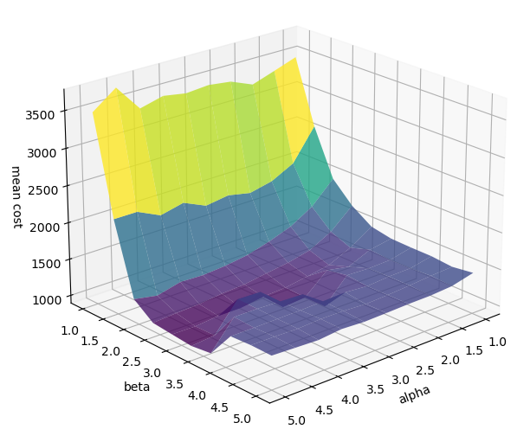

实验
$α,β$对蚁群算法在VRPTW问题的影响
(a)
(b)

Slide 20
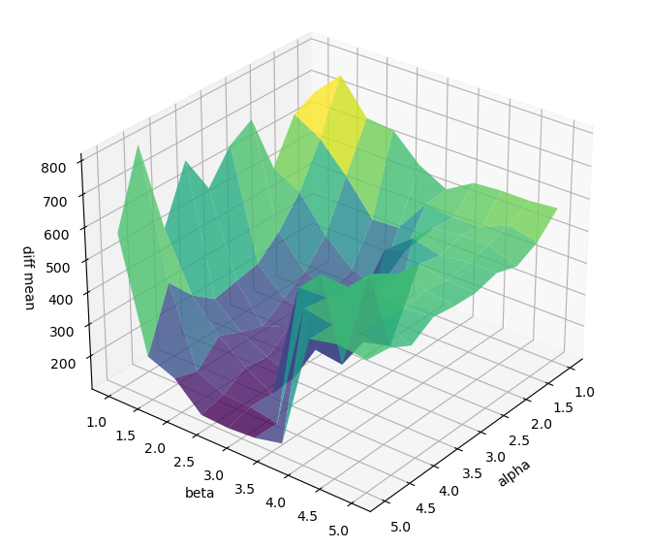
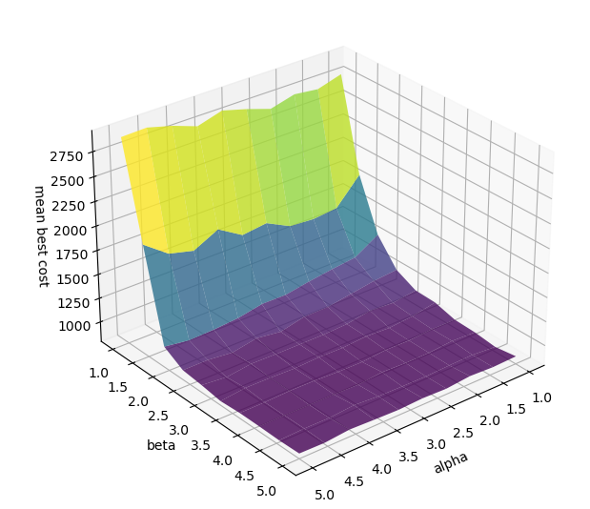
实验
$α,β$对蚁群算法在VRPTW问题的影响
Mean-Best cost
Mean difference

Slide 21

总结
在VRPTW问题种，蚁群算法：
1、最优值对$β较为$敏感，对$α和ρ$不敏感
2、在$β$合适时，$α$和$ρ$会影响收敛速度
3、该算法对于聚类情况明显的数据表现优秀

Slide 22
对问题变种的思考
多中心VPR：难收敛，难以处理中心切换
多层级VPR：可转换为多中心
多中心多车型：实际为多层级

Slide 23
对算法改进的思考
蚁群算法缺点：搜索时间较长，算法容易停滞(收敛到局部最优解)，过度依赖可见性；
解决方法：精英策略、最大最小蚁群、自适应挥发系数、结合局部最优搜索
遗传算法缺点：需要更优的编\解码方式。

Slide 24
THANKS

